Slide 1
Автоматизация звука З З’

Slide 2
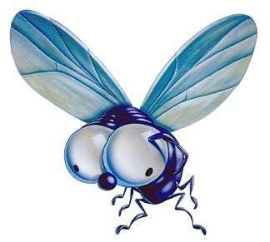
ЗЛАЯ МУХА
З-з-з -о
З-з-з - а
З-з-з - у
З-з-з - э

Slide 3
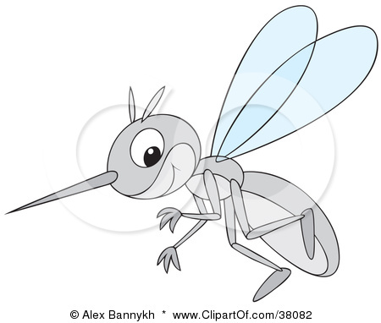
Послушай, какую песенку поет нам комарик и повтори вместе со мной
ЗА-За-За
Зэ-Зэ-Зэ
Зо-Зо-Зо
Зу-Зу-Зу

Slide 4
ЗАБОР

Slide 5
ЗЕРКАЛО

Slide 6
ЗМЕЯ

Slide 7
ЗИМА

Slide 8
ГЛАЗА

Slide 9
ЗЕБРА

Slide 10
ЗАЙКА

Slide 11
ЗОНТ

Slide 12
ЗАМОК

Slide 13
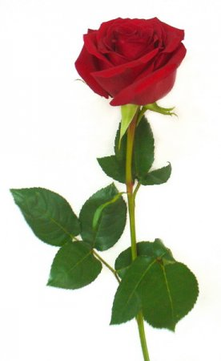
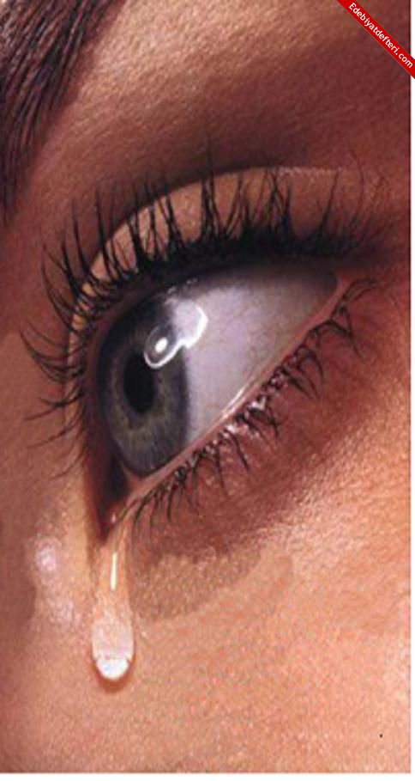
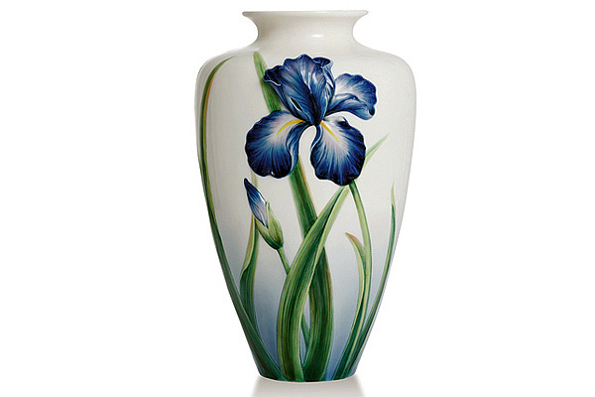
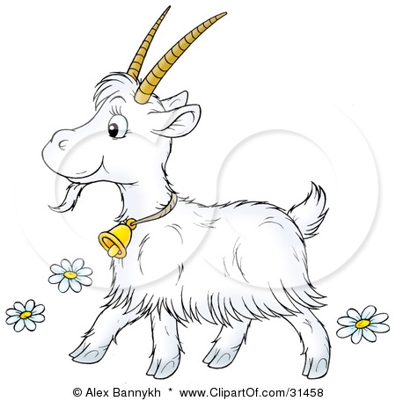
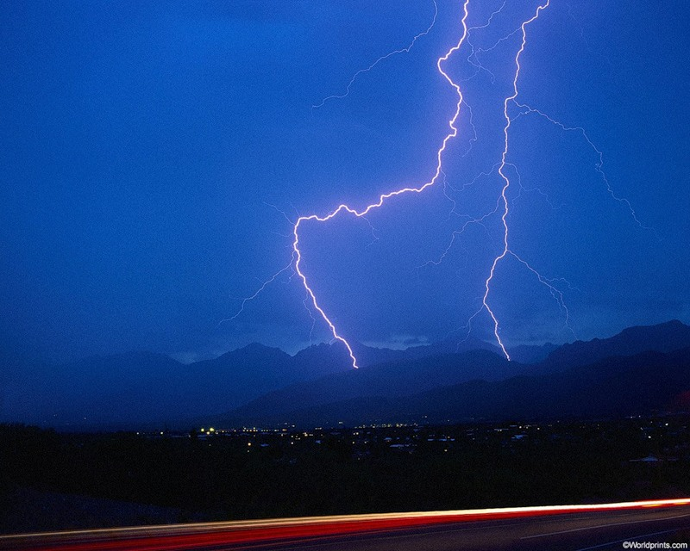
Я буду называет начало слова, а ты договаривай слог, например:
Добавляй слог ЗА: ва....(ЗА), ро...(ЗА), ко...(ЗА), гро...(ЗА), сле...(ЗА)

Slide 14
ЗООПАРК

Slide 15
ЗУБЫ

Slide 16
АРБУЗ

Slide 17
ГНЕЗДО

Slide 18
МИМОЗА

Slide 19
ЗВЕЗДА

Slide 20
ЯЗЫК

Slide 21
ЗЕМЛЯНИКА

Slide 22
ГАЗЕТА

Slide 23
МАГАЗИН

